Slide 1

朋友绘

Slide 2

一款无需网络就能实现多人联机的你画我猜移动端加强版游戏

Slide 3

p
U
e
l
e
v
L
团队以 为队名，意为“升级”，希望通过一次次的实战，让我们的技术更上一个台阶，也让我们能接触到更多的技术方面之外比如设计，策划的东西，从多方面给自己添加能量，为升级蓄力！

Slide 4






朋友绘
作品创意
设计方案
成员分工
利用技术
界面展示
作品特色和市场价值
大连理工大学软件学院

Slide 5

朋友绘
作 品 创 意
移动端发展的大趋势
老游戏+新玩法+新创意
力求实现在较大范围内无需联网便能多人联机游戏
大连理工大学软件学院

Slide 6
朋友绘
作品创意
设计方案
成员分工
利用技术
界面展示
作品特色和市场价值
大连理工大学软件学院

Slide 7
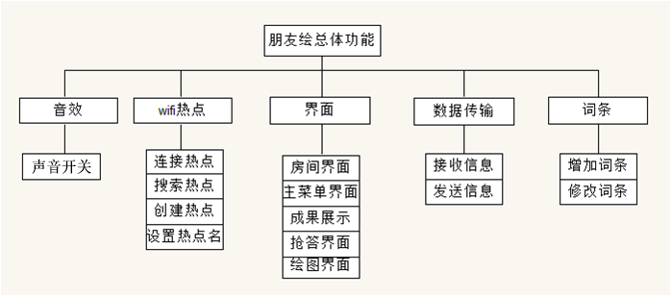
朋友绘
总体功能结构
大连理工大学软件学院

Slide 8
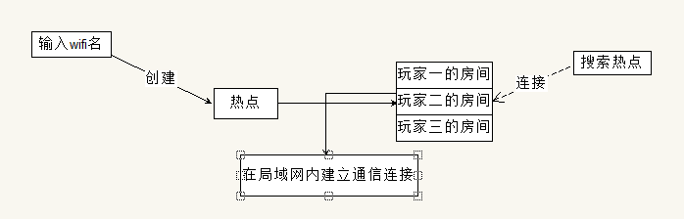
朋友绘
wifi热点模块
大连理工大学软件学院

Slide 9
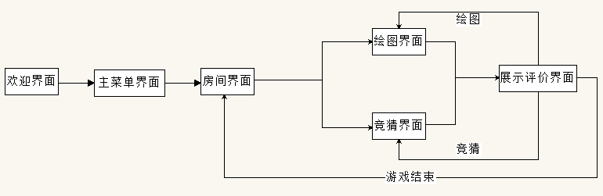
朋友绘
界面模块
大连理工大学软件学院

Slide 10
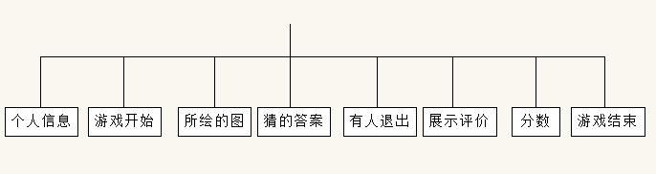
朋友绘
数据传输模块
大连理工大学软件学院

Slide 11
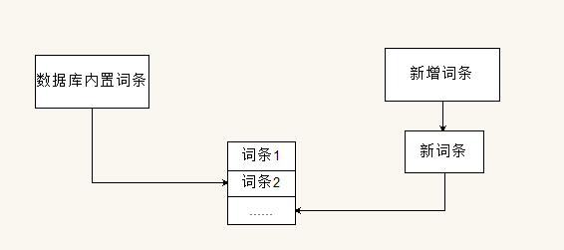
朋友绘
词条模块
大连理工大学软件学院

Slide 12
朋友绘
作品创意
设计方案
成员分工
利用技术
界面展示
作品特色和市场价值
大连理工大学软件学院

Slide 13
朋友绘
成员分工
商明阳：负责开发进度的规划，对 wifi 热点的操作和数据的传输处理
尚嘉雄：负责游戏的策划，界面的实现和前后台的交互
林 莹：负责界面的设计和后期文档，展示 ppt 的制作
大连理工大学软件学院

Slide 14
朋友绘
作品创意
设计方案
成员分工
利用技术
界面展示
作品特色和市场价值
大连理工大学软件学院

Slide 15


朋友绘
Wifi 热点
利用安卓手机可以产生wifi热点的功能，在程序中动态地开启wifi热点，搜索热点并连接热点，从而在这个由WiFi热点支持的局域网内形成一个多人“房间”，之后的游戏就会在这个“房间”内进行。
大连理工大学软件学院

Slide 16
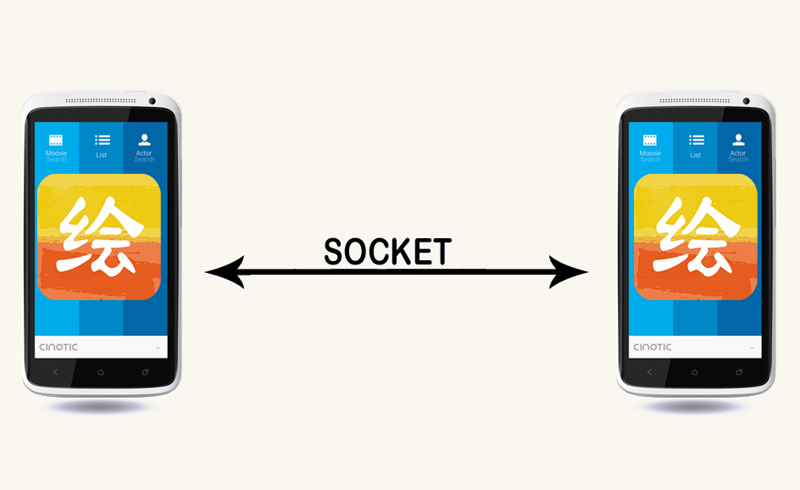
朋友绘
在玩家通过wifi热点连接起来后,建立基于tcp连接的socket，用于游戏过程中的数据传输。
Soc
Ke
t
大连理工大学软件学院

Slide 17
朋友绘
绘画采用canvas画布绘图的方法 ，并通过一系列的接口提供画笔的颜色，粗细，修改，清屏，浏览缩略图等功能，并利用一些动画和gif动态图实现了比较好的与用户交互的效果。
canvas
大连理工大学软件学院

Slide 18
朋友绘
作品创意
设计方案
成员分工
利用技术
界面展示
作品特色和市场价值
大连理工大学软件学院

Slide 19
朋
绘
友

Slide 20

朋友绘
主菜单界面
大连理工大学软件学院

Slide 21

朋友绘
增加词条界面
大连理工大学软件学院

Slide 22

朋友绘
搜索房间界面
大连理工大学软件学院

Slide 23
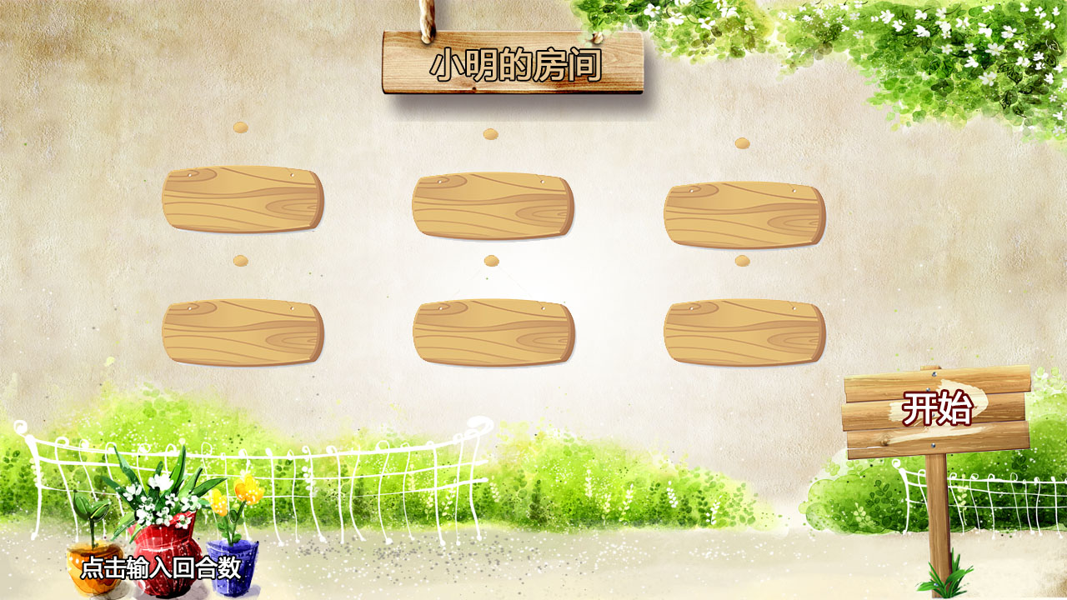
朋友绘
小明
小红
张林
小琳
小孙
小凯
房间界面
大连理工大学软件学院

Slide 24
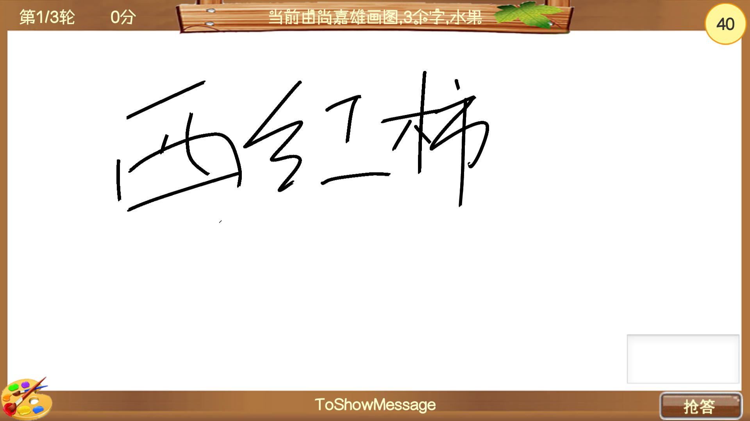
朋友绘
画图界面
大连理工大学软件学院

Slide 25
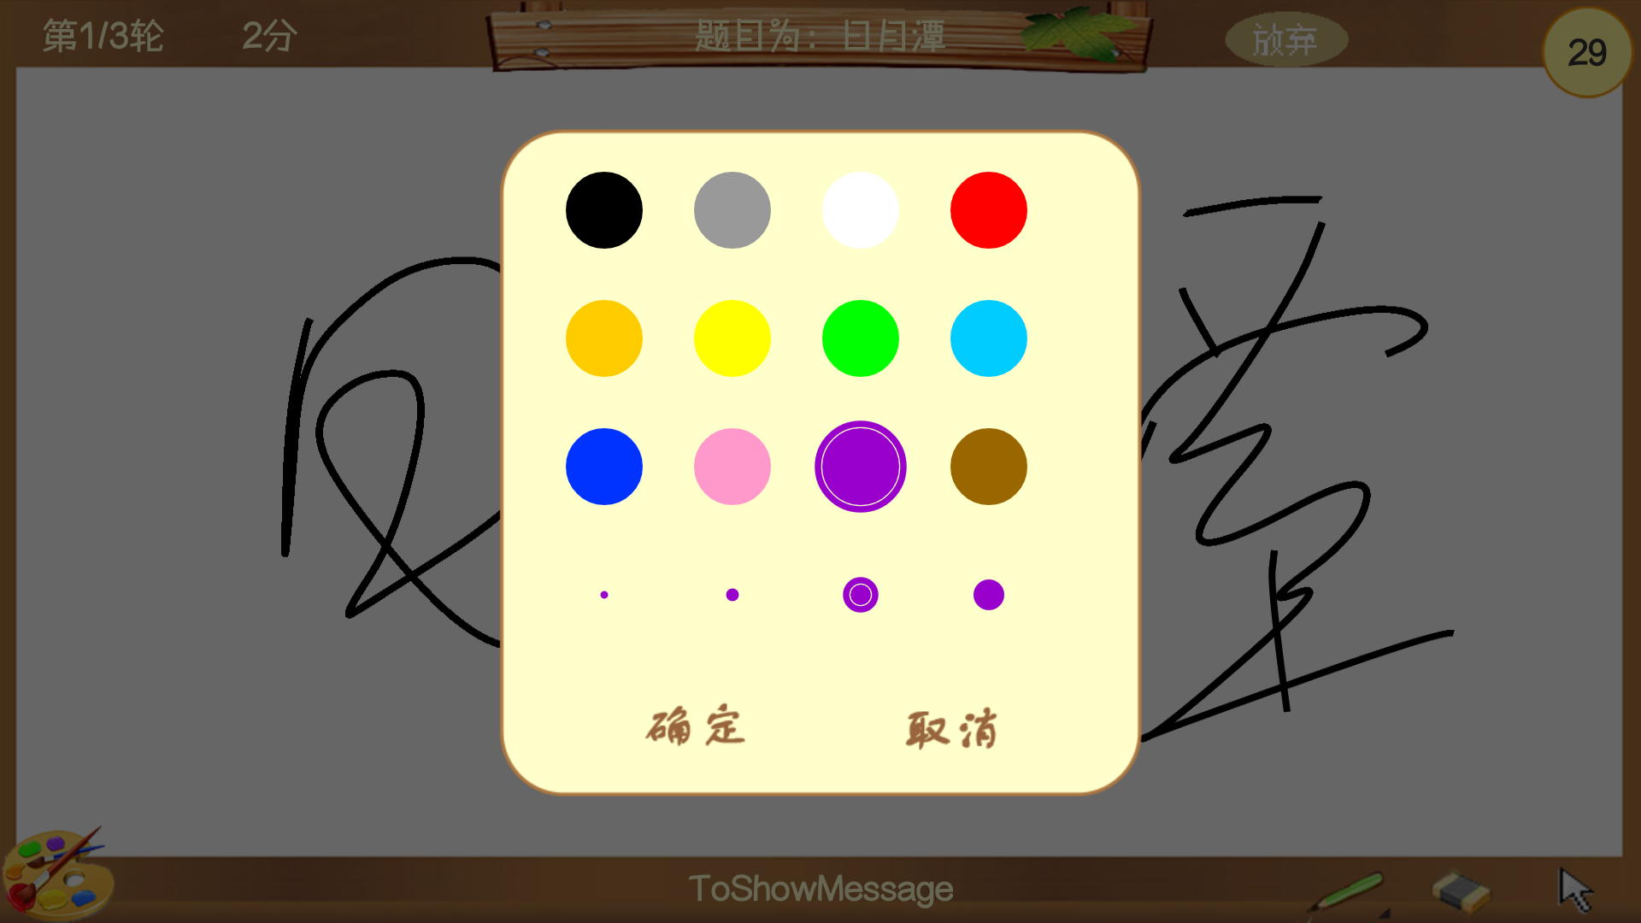
朋友绘
画笔设置界面
大连理工大学软件学院

Slide 26
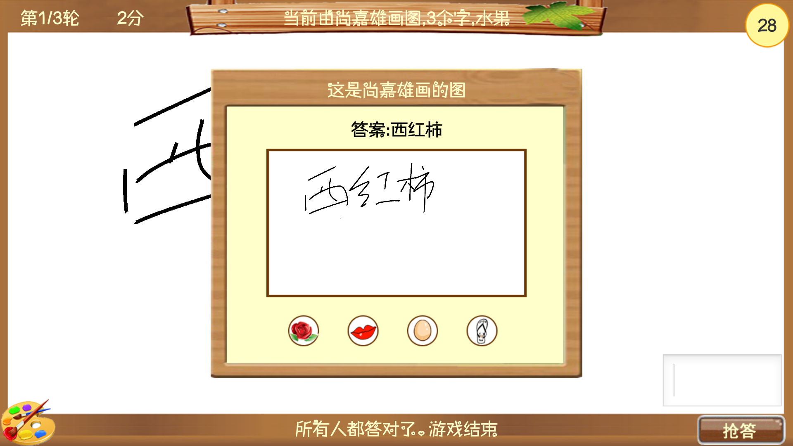




朋友绘
玩家评价
大连理工大学软件学院

Slide 27
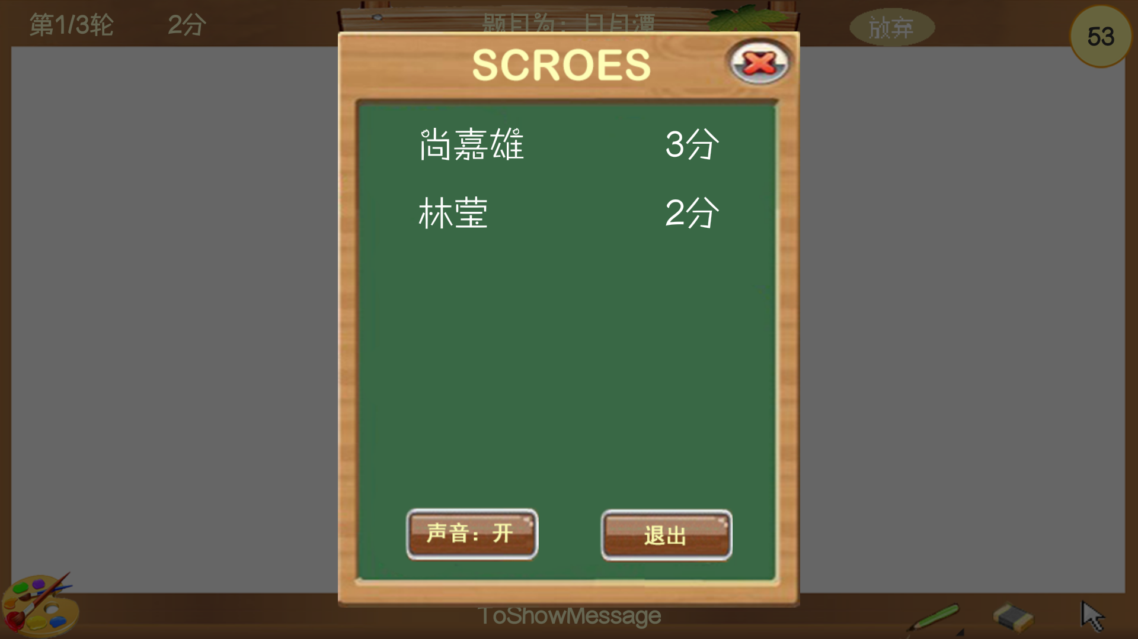
朋友绘
分数板
大连理工大学软件学院

Slide 28
朋友绘
作品创意
设计方案
成员分工
利用技术
界面展示
作品特色和市场价值
大连理工大学软件学院

Slide 29

朋友绘
作 品 特 色
无需联网便能多人游戏：摆脱对网络的依赖，在较大范围内实现多人联机，随时随地，想玩就玩
学玩结合:在享受游戏乐趣的过程中，发挥绘画才能
画布灵活：可以随意缩放，移动画布
数据实时更新：对数据传输过程优化，数据传输更快
可扩展性强：可以方便地扩展成内容更丰富的游戏盒子
大连理工大学软件学院

Slide 30
朋友绘
市 场 价 值
挽救传统游戏：给曾经风靡一时的游戏赋予新形式，新创意，使之重新焕发生机，带给玩家更多的智慧和乐趣
市场广阔：现在市场上还没有类似的作品，有很大的发展空间
投入资本小：提供多人联机游戏，但无需服务器，可减少资本投入
抛砖引玉：引导开发者充分利用手机自备功能如wifi热点，wifidirect的优势，不是联机非要联网，我们的作品只是抛砖引玉，希望更多的开发者能为我们广大用户提供更多更方便的应用，更好玩并且更有意义的游戏
大连理工大学软件学院

Slide 31

Thank you

Slide 32
Q&A

